Slide 1
Britská parlamentní debata
POLb1143 Základy argumentace

Slide 2
CÍL
Cvičení pro rozvoj argumentačních a prezentačních schopností
Simulace politického jednání (vláda x opozice)
Rozšíření rozhledu
Obhajoba tezí, s nimiž nemusíte nutně souhlasit
Přesvědčit rozhodčího o (ne)platnosti stanovené teze

Slide 3
Struktura
4 týmy
2 argumentují pro tezi; 2 proti tezi
Vládní a opoziční tým se střídají ALE argumentační témata by měla zůstat reflektována
Každý řečník má k dispozici 5 minut
Rozhodčí dává signál o blížícím se konci 1 minutu a 30 vteřin před koncem řeči
Reaktivní a aktivní část řeči
Možnost faktických poznámek (POI)
Krátké dotazy (max. 15 sekund) dotazy z soupeřících týmů řečníkovi
Cca 1 – 3 za jednu řeč
Možné jenom v 2-4. minutě

Slide 4
Úkoly Řečníků
I. Řečník (Vláda 1.1.)
Definice teze – vysvětlení toho, o čem se bude debatovat
TV hodlá zavést trest smrti = TV hodlá zavést trest smrti za zločiny, které záměrně způsobí smrt jiného člověka
NE příliš úzká definice (trest smrti pouze pro vrahy malých dětí); NE neférová definice (trest smrti během válečného stavu)
Přinesení argumentů pro tezi (tvrzení – mechanismus – důkaz)
Proč je potřeba zavést trest smrti a k čemu to bude dobré?
Shrnutí vlastního postoje (definice klíčových hodnot)
Platí pro každého řečníka

Slide 5
Úkoly řečníků
II. Řečník (Opozice I.1.)
Reakce na argumentaci vlády – proč tvrzení vlády o přínosnosti/morálnosti trestu smrti neplatí?
Kritika by měla ukázat, proč mechanismus neplatí (trest smrti nepovede k odstrašení od páchání těžkých zločinů, protože jsou často páchány v afektu nebo dobře promyšlené)
Představení argumentů proti tezi
Možnost rozporovat definici
III. Řečník (Vláda I.II.)
Reakce na kritiku opozice
Posílení vlastní argumentační linie (znovu vysvětlit mechanismus, přidat nové příklady ALE ne nové argumenty)

Slide 6
Úkoly řečníků
IV. Řečník (Opozice I.II.)
Reakce na argumentaci II. řečníka vlády
Posílení vlastní argumentační linie
V. Řečník (Vláda II.I.)
Reakce na argumetnaci II. řečníka opozice
Rozšíření debaty – přinesení nových argumentů
Trest smrti nejen odradí lidi od páchání těžkých trestních činů, jak dokázala I. vláda, ale také sníží náklady na vězeňský systém

Slide 7
Úkoly řečníků
VI. Řečník (Opozice II.I.)
Reakce na argumentaci řečníka II. Vlády
Rozšíření debaty – přinesení vlastních protiargumentů
VII. Řečník (Vláda II.II.)
Reakce na řečníka II. Opozice
Shrnutí celé debaty – vysvětlit rozhodčímu, o čem se debatovalo a proč zvítězila vláda
VIII. Řečníka (Opozice II. II.)
Reakce na řečníka II. Vlády
Shrnutí celé debaty

Slide 8
Jak se hodnotí ?
Rozhodčí jako nezaujatý a neinformovaný pozorovatel
Nutné vše podrobně vysvětlovat a dokládat na příkladech
Kritéria hodnocení:
Splnění úlohy týmu
Argumentace – Byla dobře vysvětlená? Byla jasně strukturovaná? Byla srozumitelná?
Reakce na protiargumenty/představení vlastních protiargumentů
Faktické připomínky
Týmová práce

Slide 9
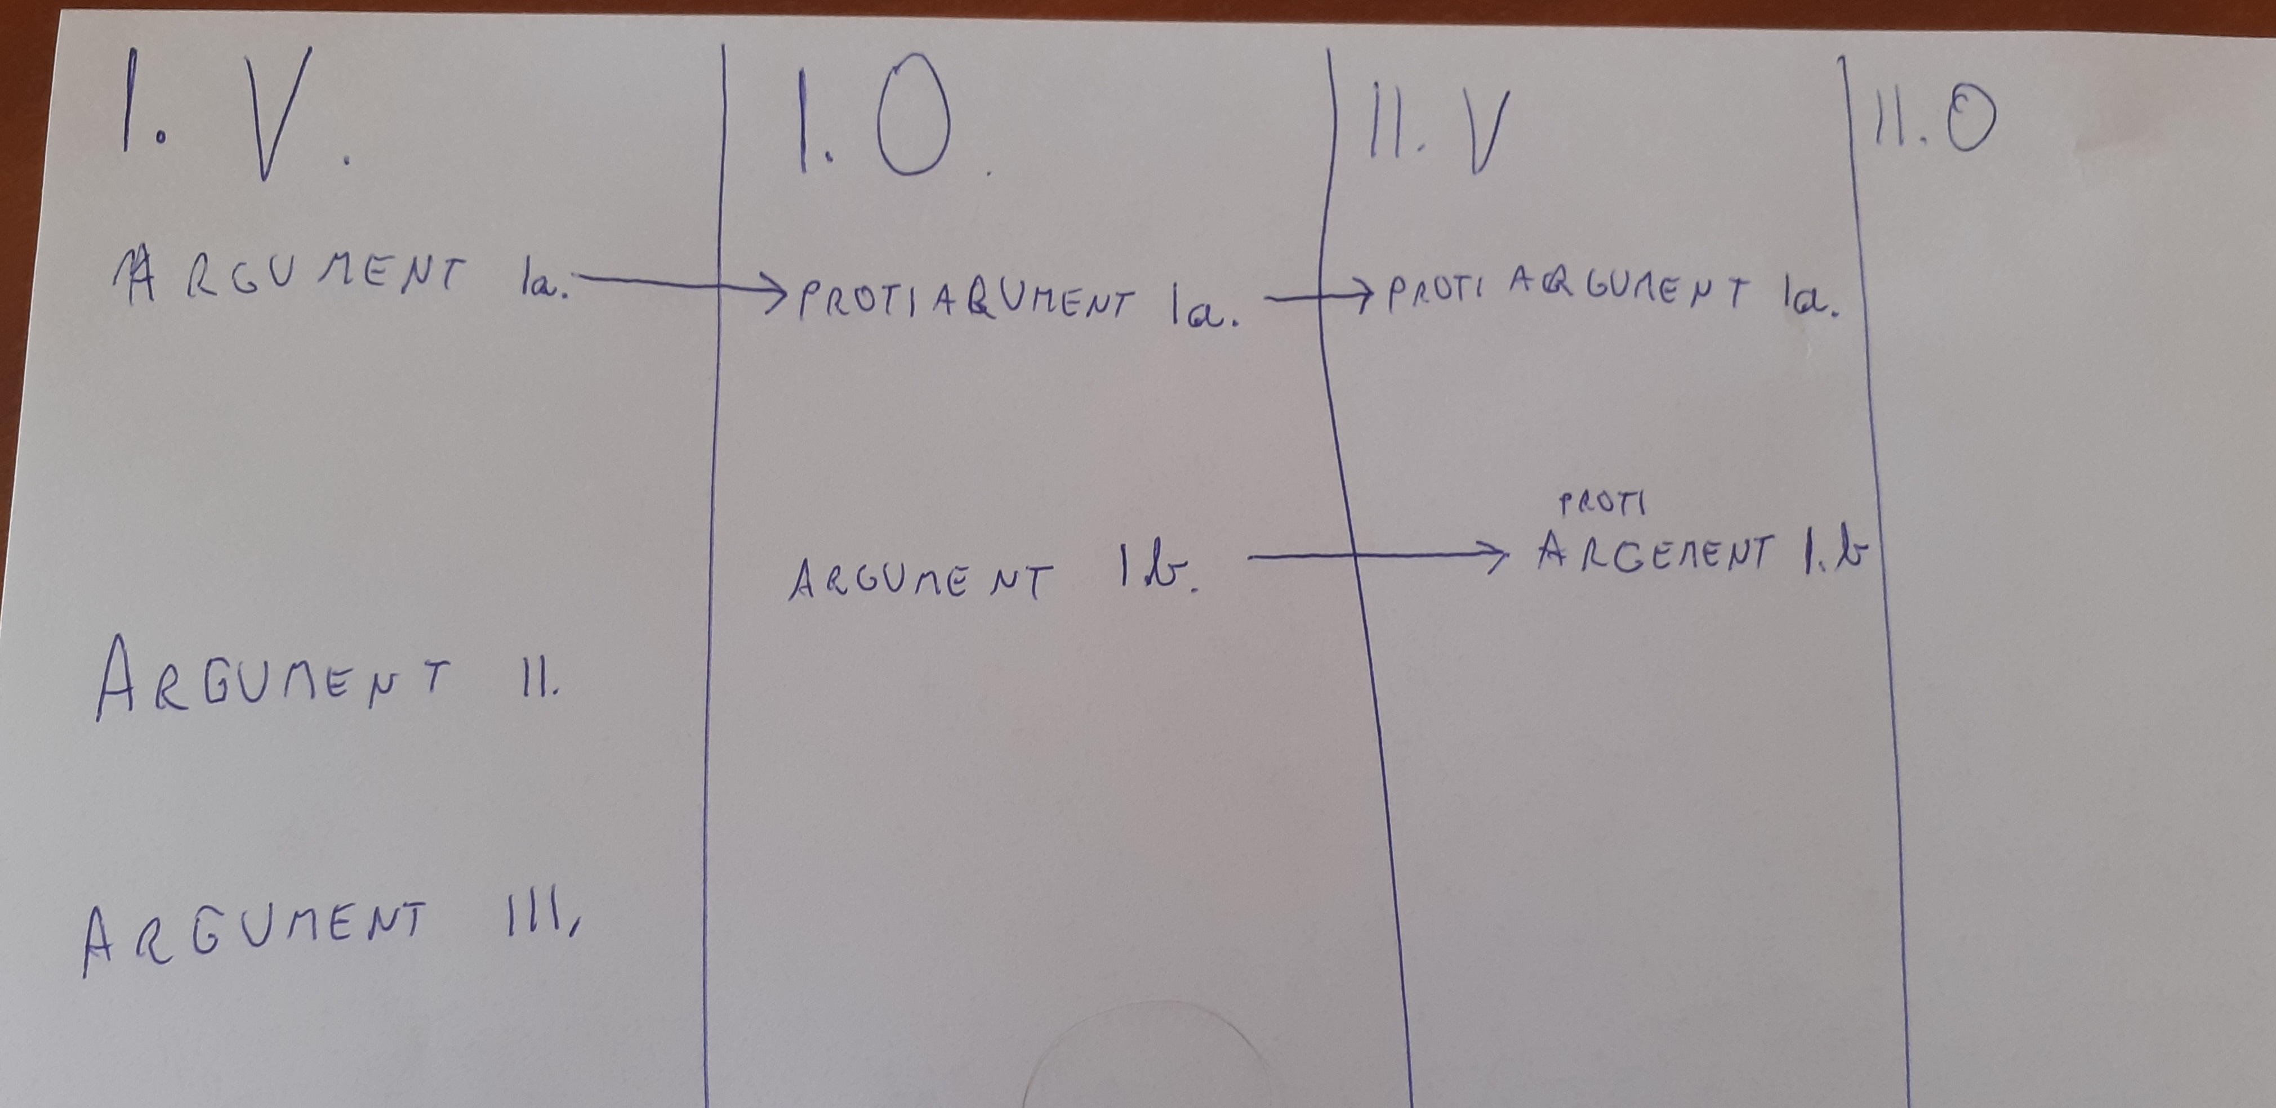
Jak si zaznamenávat debatu
Nutné si psát poznámky
Udržovat si přehled o celé debatě

Slide 10
Rozdělení týmů
Vládní tým
Vládní tým 1
1) Vít Polák
2)Martin Mikloš
Vládní tým 2
1) Pavla Heyduková
2) Mariana Janečková
Opoziční tým
Opoziční tým 1
1) Klára Erdingerová
2) Alžběta Běhávková
Opoziční tým 2
1) Richard Šafárik
2) Vojtěch Hermann

Slide 11
Téma na debatu:
Umělé přerušení těhotenství by mělo být zakázáno

